Slide 1
HTML DASAR

Slide 2
RULES
Attendance
Follow the rules
Ask us anything in channel discord
Speak for yourself first
Mentor availability
Independent
Hard work
Do your best
Continuous self improvement

Slide 3

HTML
HTML atau Hypertext Markup Language adalah bahasa markup yang digunakan untuk membuat struktur halaman website agar dapat ditampilkan pada web browser.

Slide 4
TOOLS HTML
Web Browser
Merupakan Software untuk menerjemahkan tag HTML dan javascript menjadi sebuah halaman web
Code Editor dan Text Editor
Contohnya seperti Code di linux,notepad++,sublime,Visual Studio Code,notepad

Slide 5
Tag HTML
<!DOCTYPE html> — untuk deklarasi type dokumen;
<html> — tag utama dalam HTML;
<head> — untuk bagian kepala dari dokumen;
<title> — untuk judul web;
<body> — untuk bagian body dari dokumen.

Slide 6

Struktur HTML
Dokumen HTML harus memiliki struktur dasar yang terdiri dari 4 bagian utama yaitu: tag DOCTYPE, tag html, tag head, dan tag body. Keempat bagian tersebut adalah syarat minimal yang menjadi standar pada struktur global dokumen HTML.

Slide 7
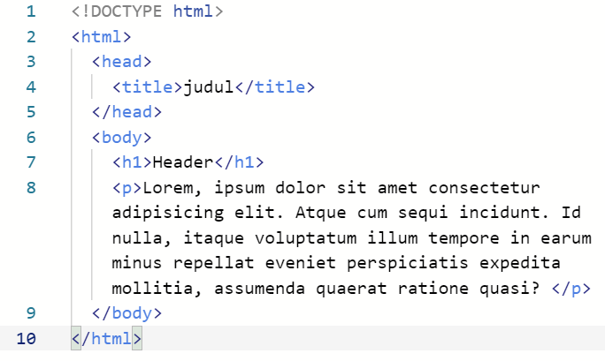
Struktur penulisan HTML

Slide 8
Tag dan Atribut
Tag adalah sebuah penanda awalan dan akhiran dari sebuah elemen di HTML.
Atribut adalah kata khusus yang berada di dalam tag pembuka. Atribut juga disebut sebagai modifier yang akan menentukan perliaku dari elemen.

Slide 9
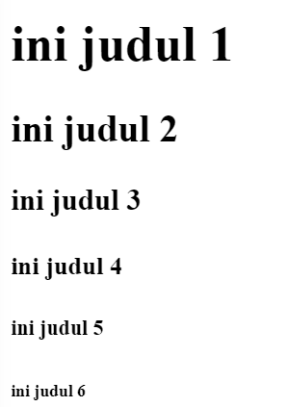
Tag Heading
Judul pada HTML dapat kita buat dengan tag <h1> sampai <h6>. Tag <h1> digunakan pada judul level pertama. Lalu tag lainnya digunakan pada sub heading atau level berikutnya.
<h1>ini judul 1</h1>
<h2>ini judul 2</h2>
<h3>ini judul 3</h3>
<h4>ini judul 4</h4>
<h5>ini judul 5</h5>
<h6>ini judul 6</h6>
output

Slide 10
Tag Formating
beberapa tag formating :
<b> atau <strong> = mempertebal huruf
<i> atau <em> = memiringkan huruf
<u> atau <ins> = untuk menggaris bawahi huruf
<del> atau <s> = untuk mencoret huruf

Slide 11
Tag list
<ol> Ordered List adalah list yang terurut
kita bisa menggunakan atribut type pada tag ol dan berikut ini nilai yang bisa diberikan:
a untuk alfabet a, b, c, dan seterusnya;
A untuk alfabet A, B, C, dan seterusnya;
i untuk angka romwari i, ii, iii, dan seterusnya;
I untuk angka romwari I, II, III, dan seterusnya.

Slide 12
2. <ul> Unordered List adalah list yang tak terurut
Secara default simbol yang digunakan oleh unordered list adalah lingkaran kecil (disc). Kita juga bisa menggantinya dengan atribut type.
Berikut ini nilai yang bisa diberikan untuk atribut type:
square untuk simbol persegi;
disc (default) untuk simbol lingkaran disc;
none tidak memakai simbol;
circle untuk simbol lingkaran;

Slide 13
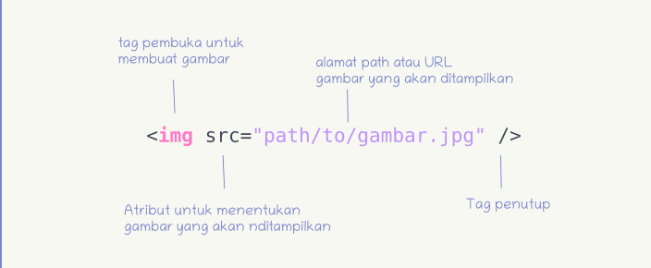
Tag img
Gambar dapat kita tambakan di HTML dengan menggunakan tag <img>. Tag ini memiliki atribut wajib, yakni src.
Jika kita tidak mengisi atribut src, maka gambar tidak akan ditampilkan.an untuk menampilkan gabar pada document html
Alamat URL gambar pada atribut src dapat berupa URL maupun alamat path.

Slide 14
untuk melakukkan hyperlink elemen HTML, yang berfungsi menghubungkan suatu halaman web ke halaman web yang lain.
dapat dibuat dengan tag <a>, kemudian tag ini harus memiliki atribut href untuk menentukan alamat URL tujuan dari link.
contoh sederhana :
<a href="about.html">About us</a>

Slide 15
TABEL
Tabel memungkinkan web developer untuk membuat dan memasukkan data ke baris dan kolom table.
Terdapat beberapa atribut pada table seperti Border,cell spacing, rowspan,colspan

Slide 16
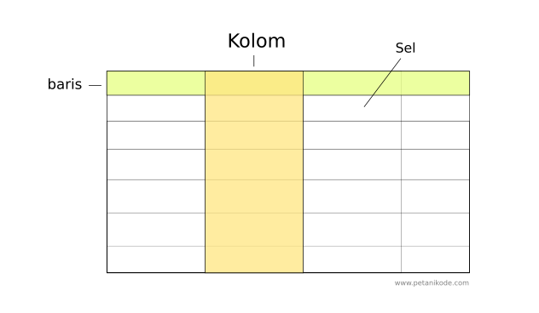
struktur table
Baris
Kolom
Sel

Slide 17
Tag yang terdapat pada table
Tag <table> untuk membungkus tabelnya
Tag <thead> untuk membungkus bagian kepala tabel
Tag <tbody> untuk membungkus bagian body dari tabel
Tag <tr> (table row) untuk membuat baris
Tag <td> (table data) untuk membuat sel
Tag <th> (table head) untuk membuat judul pada header
“Tag yang paling penting untuk diingat adalah tag <table>, <tr>, dan <td>. Sementara tag yang lain adalah tambahan (opsional), boleh digunakan boleh tidak.”

Slide 18
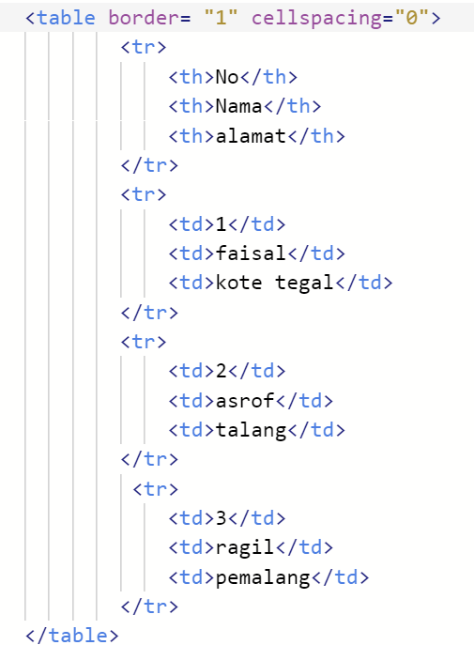
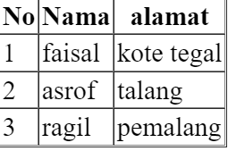
contoh :
<th>
{
<td>

Slide 19
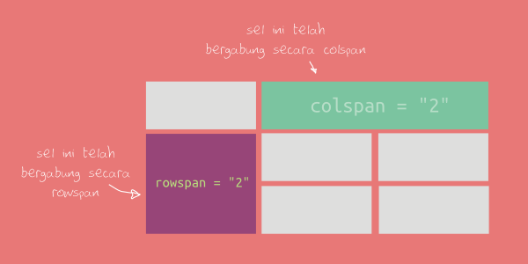
Atribut yang digunakan untuk menggabungkan sel tabel adalah rowspan dan colspan:
rowspan untuk menggbungkan baris;
colspan untuk mebggabungkan kolom.
Atribut ini bisa kita berikan kepada tag <td> atau <th>.

Slide 20
FORM
HTML Form digunakan oleh developer web untuk menerima user input
User input tersebut digunakan dalam proses tertentu pada web.
Terdapat beberapa elemen pada Form seperti text area,button,dan input

Slide 21
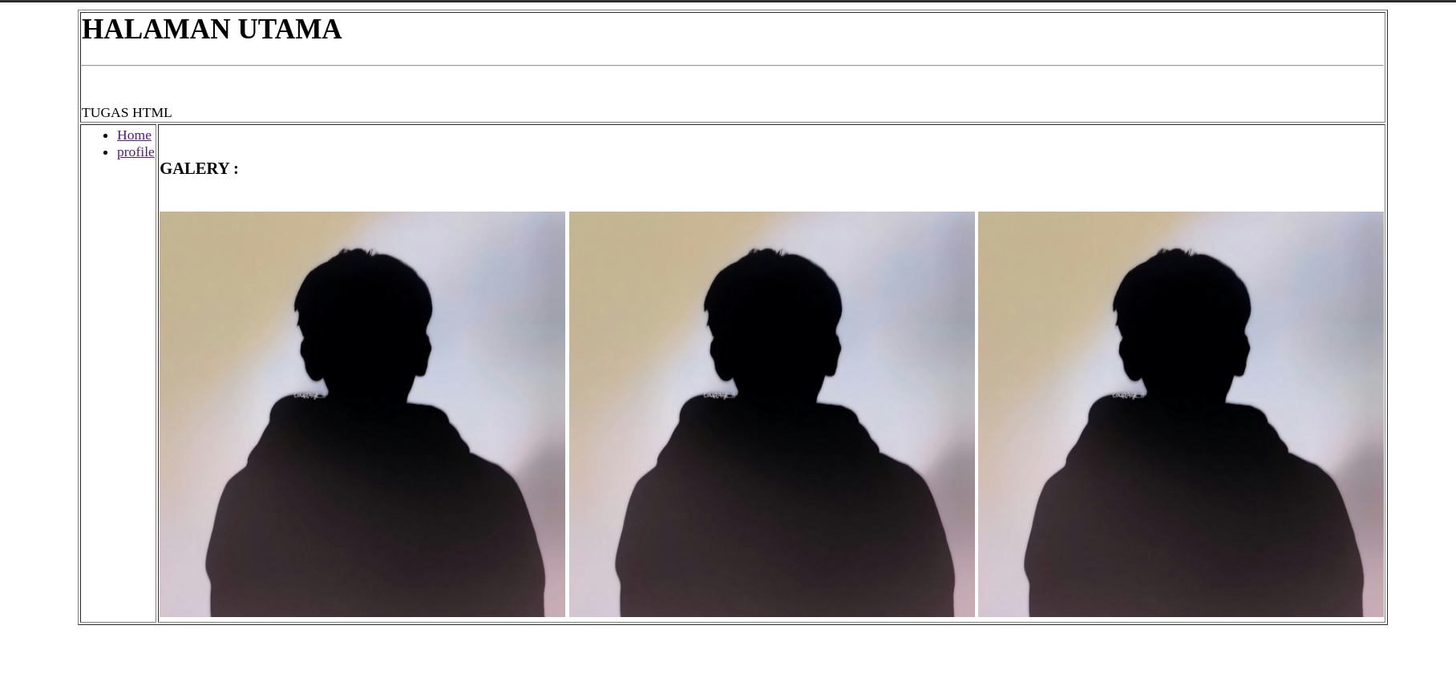
Tugas!

Slide 22
